Slide 1

くすり
Notes:
くすり（薬）／V0255

Slide 2
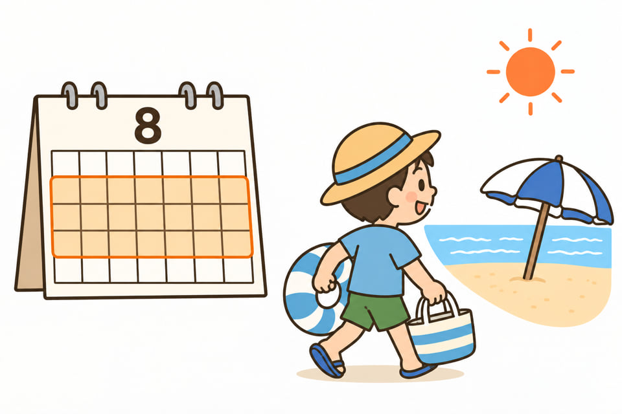
なつやすみ
Notes:
なつやすみ（夏休み）／V0536

Slide 3
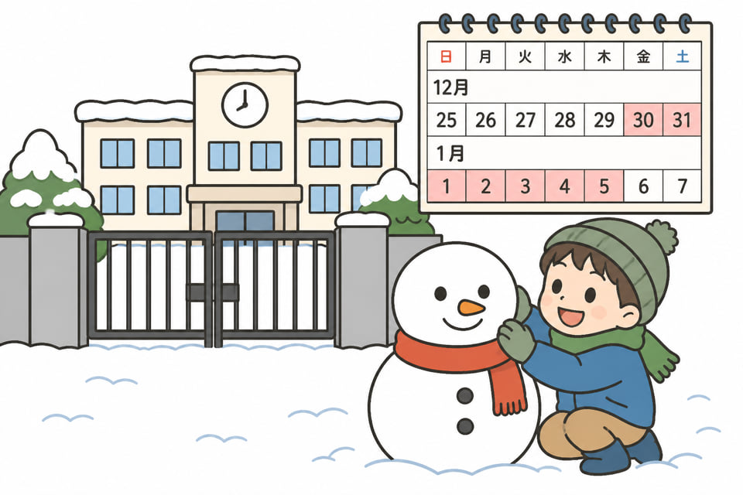
ふゆやすみ
Notes:
ふゆやすみ（冬休み）／V0646

Slide 4
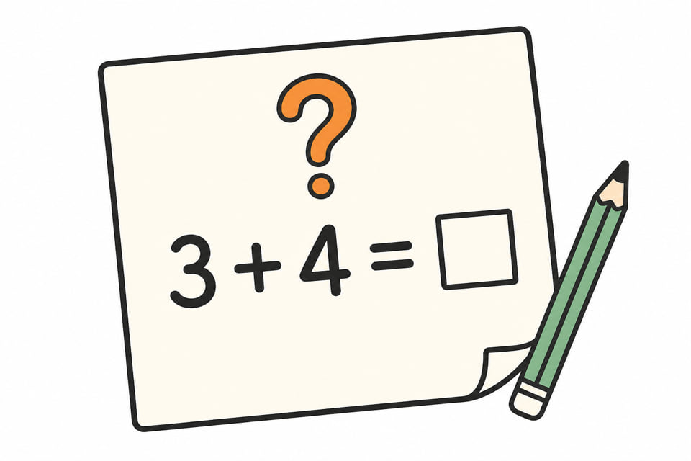
もんだい
Notes:
もんだい（問題）／V0719

Slide 5
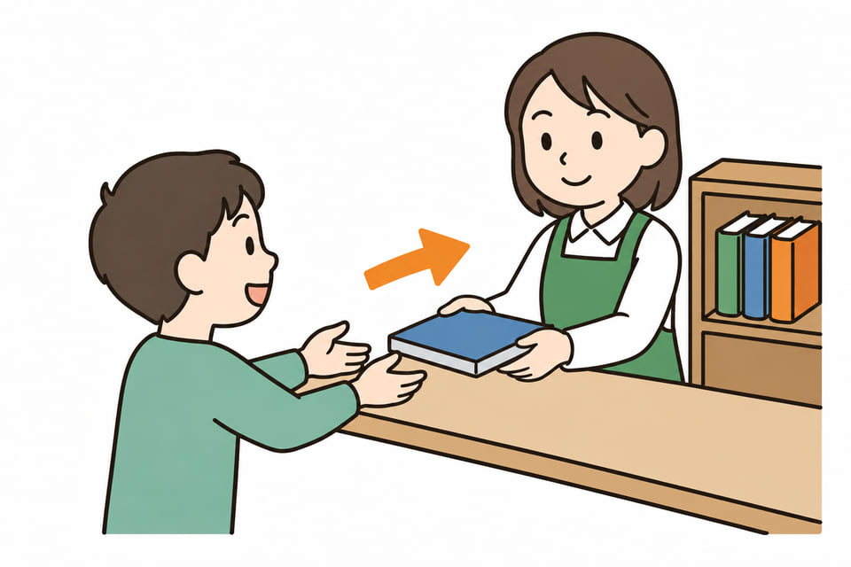
かえします
Notes:
かえす（返す）／V0191

Slide 6
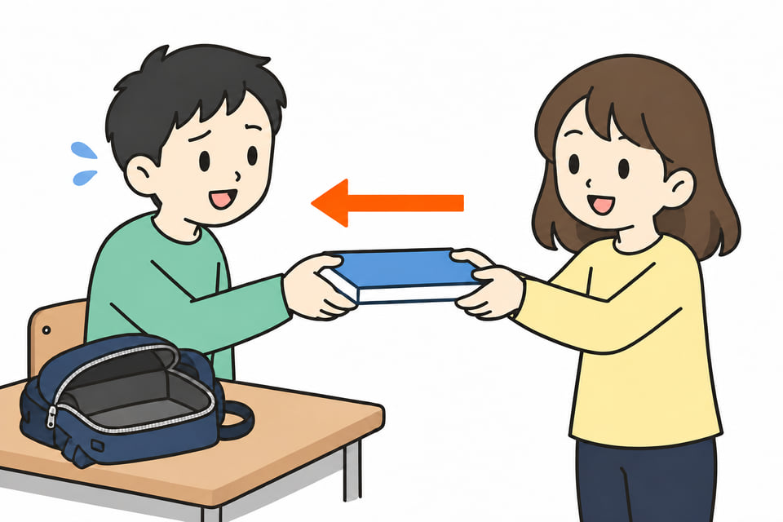
かします
Notes:
かす（貸す）／V0200

Slide 7
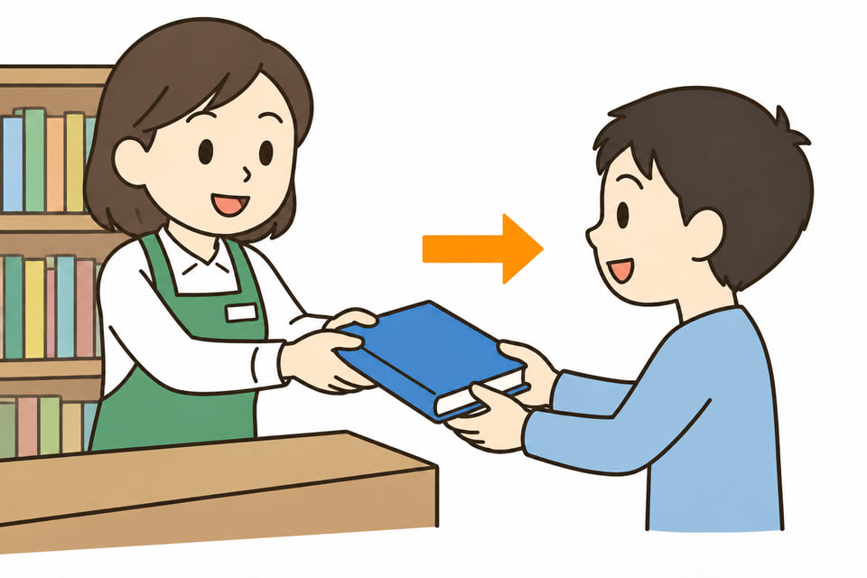
かります
Notes:
かりる（借りる）／V0221

Slide 8
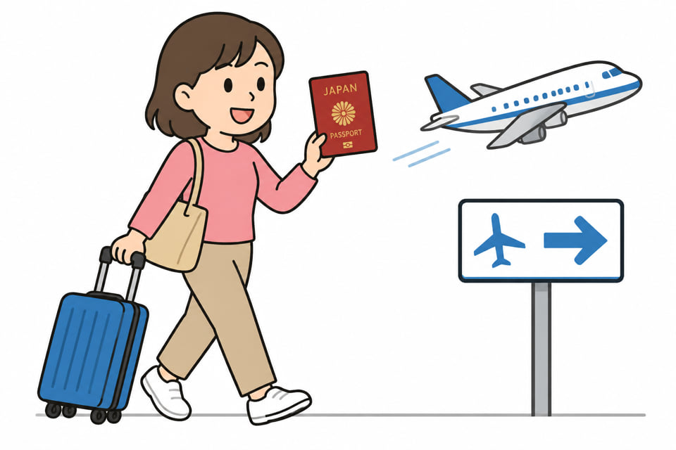
もっていきます
Notes:
もっていく（持って行く）／V0714

Slide 9
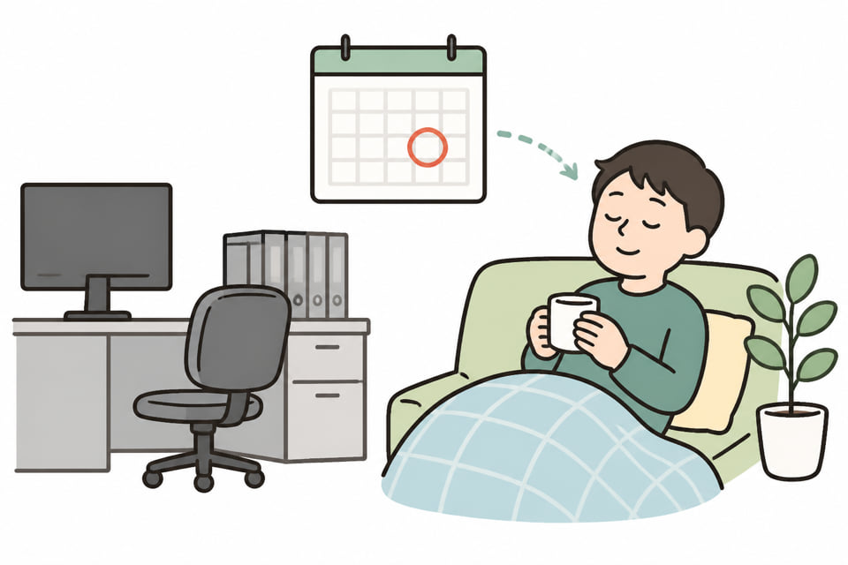
やすみます
Notes:
やすむ（休む）／V0729

Slide 10
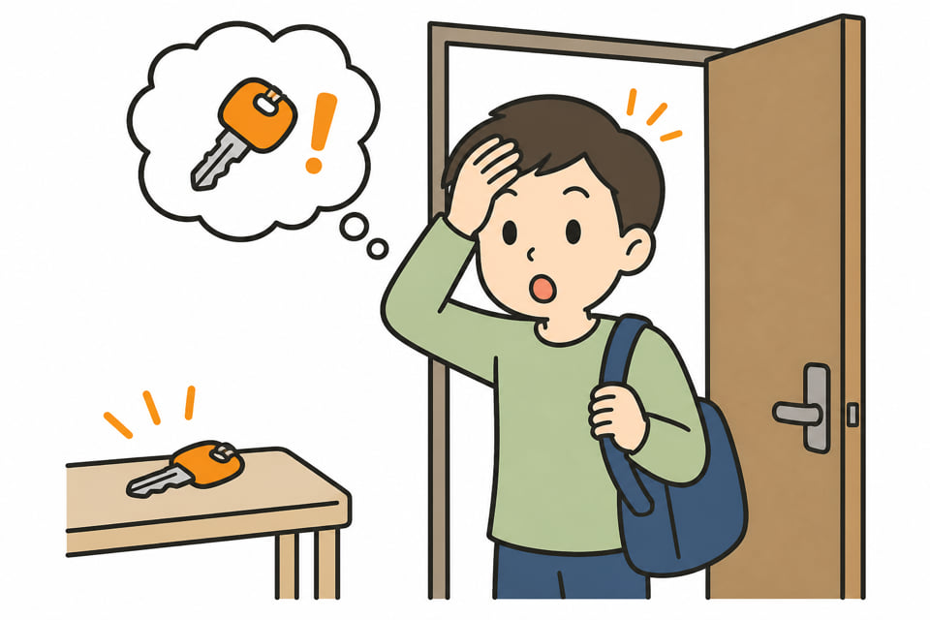
わすれます
Notes:
わすれる（忘れる）／V0772

Slide 11
Notes:
くすり（薬）／V0255

Slide 12
Notes:
なつやすみ（夏休み）／V0536

Slide 13
Notes:
ふゆやすみ（冬休み）／V0646

Slide 14
Notes:
もんだい（問題）／V0719

Slide 15
Notes:
かえす（返す）／V0191

Slide 16
Notes:
かす（貸す）／V0200

Slide 17
Notes:
かりる（借りる）／V0221

Slide 18
Notes:
もっていく（持って行く）／V0714

Slide 19
Notes:
やすむ（休む）／V0729

Slide 20
Notes:
わすれる（忘れる）／V0772

